Slide 1
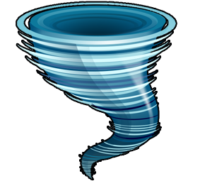
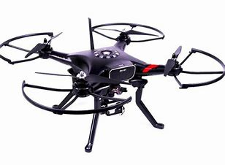
私の卒業研究（案） 新井 友晴
テーマ
ドローンを強風に耐えれるようにするための研究。
研究の背景・動機
①５ｍ/sの風が吹いているだけで危険と判断されフライトできない
②人命救助や災害場所への導入ができる
研究の有用性
①風が強くて飛ばせることが困難な場所
②風が強いけれど救助を要請している人たちのための救助活動
研究の取り組み方
①ヘリコプター工学を航空工学を学ぶ
②先行研究を読み学ぶ
③一般的なドローンがどれくらいの風を耐えることが出来るか実験
④ドローンの大きさやプロペラの数を考察

Slide 2
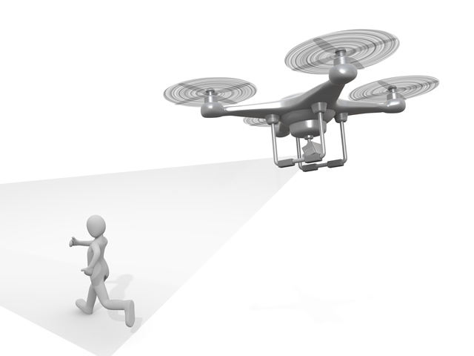
私の卒業研究（案） 奥村颯友
テーマ
機体を安定させ撮りたいものを誰でも簡単に撮影することができるドローンの研究
研究の背景・動機
①マルチコプターの操縦に意識を持っていかれる
②特定の角度でしか撮影することができない
研究の有用性
①より安心・安全に操作できる
②撮影に意識を向けることができる
③撮影で危険を犯す必要が無くなる
研究の取り組み方
①知識が無さすぎるので蓄える
②超音波センサについて学ぶ
③機体を安定させる方法を考える

Slide 3
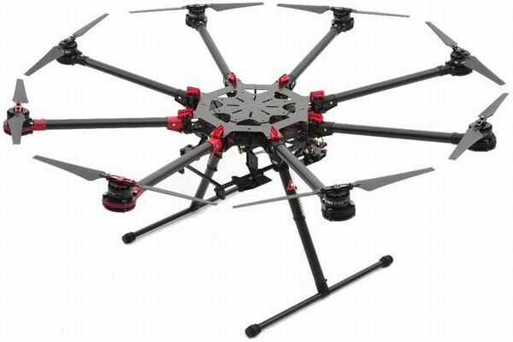

私の卒業研究（案）
河端 友之
テーマ
ドローンによる急な障害物の回避
研究の背景・動機
①近い将来、都市部でのドローンの自律飛行が考えられている
②ドローンの鳥との衝突による事故が起きている
研究の有用性
①鳥との衝突を避け、人体への被害も防ぐことができる
②荷物を配送する際の意図的な障害物の回避
研究の取り組み方
①使用するセンサの調査
②障害物を検知し回避する方法の検討
③プログラムの作成
④障害物を回避する実験

Slide 4



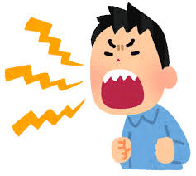
私の卒業研究（案） 神吉 笑（かんきしょう）
テーマ
自分が発した音や、自分が聞いている音を周囲にもらさないような、プライベートを守れる防音システムの研究。
研究の背景・動機
①プライベートを守る
②公共の場の騒音問題
③商品にも問題が実在
研究の有用性
①プライベートが守れる！
②音によるトラブル発生の防止
③騒音という環境問題解決への発展
研究の取り組み方
①音の特性の調査と反響の考察
②サウンドキャンセルの方法の考察
③実験及び有用性、問題点の考察

Slide 5

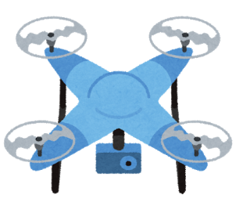
ドローンの安全装置の研究. 木下 将.
テーマ
ドローンを操縦する際には障害物との衝突による墜落事故が
起こる可能性がある。この事故を未然に防ぐことのできる
安全装置を研究、製作する。
研究の背景・動機
①ドローンを使用したシステムの増加。
②ドローンにかけられる期待が大きくなる。
③安全面を考慮するのが大切。
研究の有用性
①システムの安全性確保
②他のロボットへの応用
研究の取り組み方
①テーマに沿った本を読みこむ
②ドローン周辺の環境把握方法の調査
③安全対策の方法考案、製作
Booooooooooo!!
Stop!!!

Slide 6
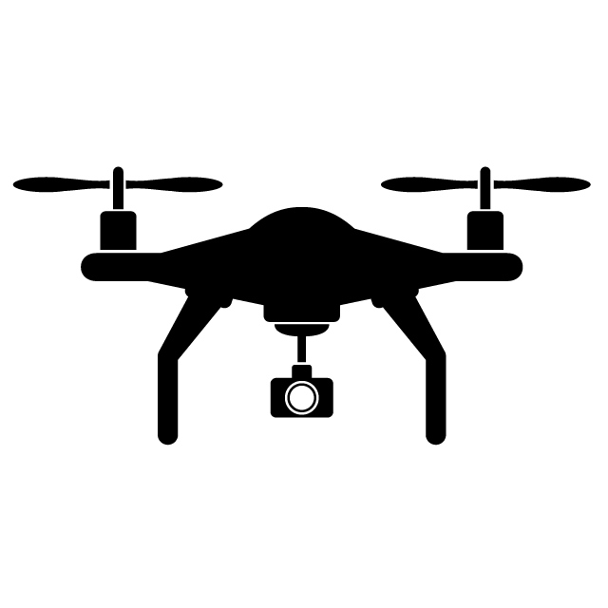
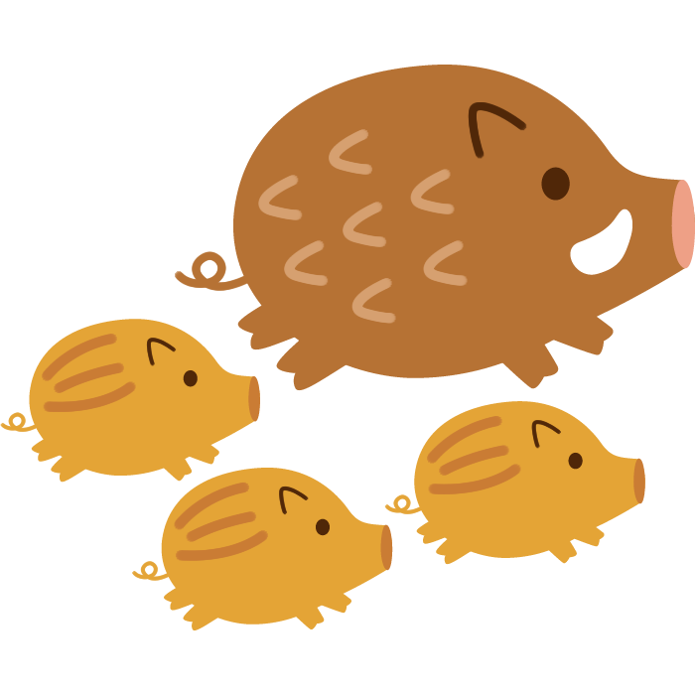
私の卒業研究（案）
天野 雄克
テーマ
ある一定範囲をドローンが行き来し、猪の出没を抑制させる研究
研究の背景・動機
①猪対策には電気柵等があるがお金も危険性も高い
②捕獲用の檻を設置しても捕まりにくい
③実際に自分たちも猪対策に悩まされているため
研究の有用性
①電気柵等と違い、比較的安全
②猪等に壊される心配の少なさ
③他の害獣対策への波及
研究の取り組み方
①指定した経路の自動飛行
②ドローン飛行のみでどこまで効果が得られるか
③天候に対する飛行の対策

Slide 7
私の卒業研究（案）
西嶋惟旺
テーマ
AIドローンレースのゲートを既存の画像認識を行えるAIを用いて学習させ、ゲートを識別する。また、シミュレーションでのドローンレースを走破できるようにする。
研究の背景・動機
①画像認識の技術は自動運転の発展に不可欠。
②飛行中に画像認識の難しさ。
③認識したものに向かって進むむずかしさ。
研究の有用性
①小型カメラを用いたドローンの小型化
②カメラを乗せるだけでいいので追加できる機能が増える。
③監視カメラとしての運用可能性
研究の取り組み方
①機械学習の仕組みを理解する。
②ゲートを学習させる。
③unityでシミュレートする

Slide 8
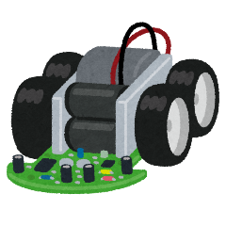
私の卒業研究（案）
畠中直行
テーマ
災害時に複数を同時に使用することを前提とした小型ロボットの設計を行う。小型のロボットが瓦礫の中で行動できることを満たす本体の設計の研究を行う
研究の背景・動機
①長時間の救助活動による隊員の負担が大きい
②救助隊員の人員が不足しやすい
③
研究の有用性
①救助隊員の負担軽減
②探索の質の向上
③
研究の取り組み方
①ロボットの走行方法の考察
②上記を満たす本体の設計

Slide 9
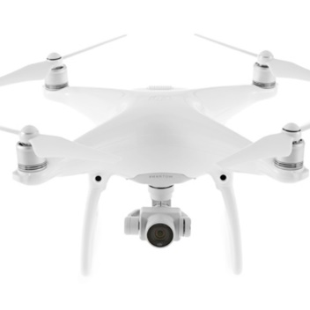

私の卒業研究（案） 松頭虎ノ介
テーマ
高空の位置から離岸流の被害者を発見する方法を研究する。また発見後、沖の人々にこれを連絡するプログラムを作成する。
研究の背景・動機
①離岸流での被害者を迅速に発見する必要がある。
②高空の位置から人を感知する必要がある。
③被害者の発見を沖に伝える必要がある。
研究の有用性
①被害者を迅速に発見する事で海での事故を減少
②人の近づきにくい環境でも空から災害にあった人を発見できる
研究の取り組み方
①離岸流の特性、海岸の環境を調べる
②高空の位置からカメラで人を認識する方法を明らかにする
③被害者の発見後、沖の人に情報を送るシステムを作成
④救援物資を被害者に届ける手段を調べる

Slide 10

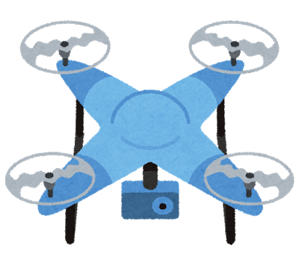
私の卒業研究（案）
宮崎千奈美
テーマ
ドローンは軽くて丈夫なものが優れている為、現状よりも軽量化を図りつつ強度も確保するために剛性の高い立体フレームを製作するには去年のものからどう改善すれば確立できるかの研究
研究の背景・動機
①ハンドレイアップ方式は趣味の領域でも使われているが素材に
ついての強度のデータが明らかになっていない為データを提供する
②立体フレームにすると重量が増えたという問題点の改善
研究の有用性
①誰でも素材強度のデータが確認できる
②材料選択の幅が広がる
③これからの材料研究の発展
研究の取り組み方
①昨年度の作り方の模倣からはじめ、改善していく
②ハンドレイアップによるCFRP部材の強度のデータ取得

